Slide 1
Взаємодія металів з кислотами
Підготував студент 11 групи спеціальності « Початкова освіта. Інформатика» Куцовол Назар

Slide 2
Короткі теоретичні відомості
Майже всі метали окиснюються кислотами. Характер взаємодії з кислотою залежить від активності металу, від його властивостей, а також від концентрації кислоти.
При взаємодії безоксигенної кислоти з металом роль окисника відіграє йон Н+. Якщо ж з металом реагує оксигеновмісна кислота, то в ролі окиснювача виступає йон Гідрогену або аніон кислотного залишку. Як розбавлена так і концентрована хлоридна кислота взаємодіє з металами, які стоять у ряді активності до водню, при цьому виділяється водень та утворюється сіль відповідного металу:
Mg + HCl = MgCl2 + H2.

Slide 3
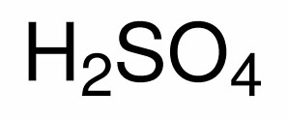
Взаємодія сульфатної кислоти з металами проходить в залежності від її концентрації. Розбавлена окиснює своїм йоном Н+, тому вона взаємодіє тільки з металами, які стоять в ряді активності до водню. В концентрованій сульфатній кислоті окисником є йон S+6. Вона окиснює метали до срібла включно. Залежно від активності металу та концентрації кислоти продукти відновлення змінюються від H2S до SO2:
2Ag + 2H2SO4(к) = Ag2SO4 + SO2 + 2H2O,
3Zn + 4H2SO4 (к)= 3ZnSO4 + S +4H2O,
4Mg + 5H2SO4(к)= 4MgSO4 + H2S + 4H2O.

Slide 4
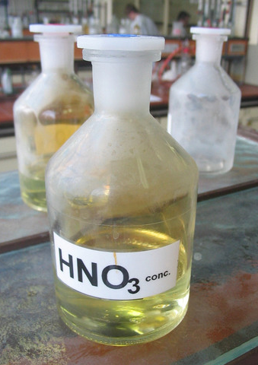
При дії HNO3 на метал окисником є N+5. Як і у випадку сульфатної кислоти продукт реакції залежить від концентрації кислоти та активності металу. Метали, які стоять в ряді активності після водню, а також метали середньої активності відновлюють її до NO. В цілому розбавлена нітратна кислота може відновлюватися до NO, N2O, N2, NH4NO3. Як правило амоній нітрат виділяється, коли беруть сильно розведену кислоту та активний метал (наприклад Mg).
Концентрована (димляча) нітратна кислота окиснює метали з утворенням солі та виділенням NO2:
4Ca + 10HNO3 (р) = 4Ca(NO3)2 + NH4NO3 + 3H2O,
10Al + 36HNO3 (р) = 10Al(NO3)3 + 3N2 + 18H2O,
Fe + 4HNO3 (р) = Fe(NO3)3 + NO + 2H2O,
Fe + 6HNO3 (к) = Fe(NO3)3 + NO2 + 3H2O.

Slide 5
Взаємодія металів з кислотою
Для взаємодії кислот з металом повинні виконуватися певні умови (на відміну від реакцій кислот з основами та основними оксидами, які йдуть практично завжди).
По-перше, метал повинен бути досить активним по відношенню до кислот. Наприклад, золото, срібло, ртуть і деякі інші метали з кислотами не реагують. Такі метали як натрій, кальцій, цинк, навпаки, дуже активно реагують з виділенням газоподібного водню і великої кількості тепла.
Активні метали витісняють водень з кислот. У цьому легко переконатися. Візьмемо для випробувань цинк Zn і мідь Cu. Додамо соляну кислоту в пробірку з цинком – починається реакція з виділенням водню.
Zn + 2HCl = ZnCl2 + H2 ↑
Мідь не реагує з соляною кислотою: в ряді напруги мідь - правіше водню.
Чим лівіше знаходиться метал в ряду активності, тим інтенсивніше він взаємодіє з кислотами.

Slide 6
По-друге, кислота повинна бути достатньо сильною, щоб реагувати з металом. Під силою кислоти розуміють її здатність віддавати іони водню H+.
Наприклад, кислоти рослин (яблучна, лимонна, щавлева тощо) є слабкими кислотами і дуже повільно реагують з такими металами, як цинк, хром, залізо, нікель, олово, свинець (хоча з підставами і оксидами металів вони здатні реагувати).
З іншого боку, такі сильні кислоти сірчана або соляна здатні реагувати з усіма металами, що стоять у ряду активності металів до водню.
У зв'язку з цим існує ще одна класифікація кислот - за силою.
Класифікація кислот на сильні і слабкі кислоти. У таблиці до кожної з колонок сила кислот зменшується зверху вниз.

Slide 7
Сильні кислоти | Слабкі кислоти
HI - иодоводородная | H3PO4 - фосфорна
HBr - бромоводородная | HCl - хлороводнева
HCl - хлороводородная | H2S - сірководнева
H2SO4 - сульфатна | H2CO3 - угольна
HNO3 - азотна | H2SiO3 - кремнева
 | HF - фтороводородна

Slide 8
В електрохімічному ряді напруг металів мідь розташована після водню, тому вона
не взаємодіє з розчинами розбавленої соляної і сульфатною кислот і лугів.
Розчиняється у розбавленій азотній кислоті з утворенням нітрату міді (II) та оксиду азоту (II): 3Cu+ 8HNO3=3Cu(NO3)2+ 2NO+4H2O;
Реагує з концентрованими розчинами сірчаної та азотної кислот з утворенням солей міді (ІІ) та продуктів відновлення кислот:
Сu + 2Н2S04 = CuSО4 + S02 + 2Н2O;
Сu + 4НNOз = СU(NO3)2 + 2NO2 + 2Н2O.
З концентрованою соляною кислотою мідь реагує з утворенням трихлорокупрата (II)
водню:
СU + ЗНСI = Н[СuСI3] + Н2

Slide 9
Є метали, які реагують з розведеними кислотами, але не реагує з концентрованими (тобто безводними) кислот - сірчаної кислотою і азотною кислотою.
Ці метали - Al, Fe, Cr, Ni і деякі інші - при контакті з безводними кислотами відразу ж покриваються продуктами окислення (пасивуються). Продукти окислення, що утворюють міцні плівки, можуть розчинятися у водних розчинах кислот, але нерозчинні у концентрованих кислотах.

Slide 10
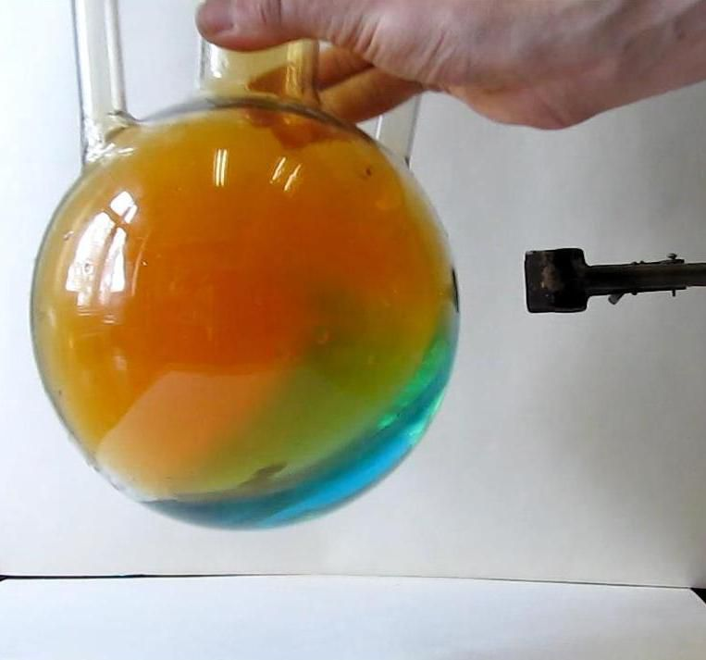
Взаємодія міді з кислотами
Перебуваючи в ряді напруг після водню, мідь не витісняє його з кислот. Тому соляна і розбавлена сірчана кислота на мідь не діють. Однак у присутності кисню мідь розчиняється в цих кислотах з утворенням відповідних солей
Реакція міді з концентрованою азотною кислотою

Slide 11
ДЯКУЮ ЗА УВАГУ

